Slide 1
ניווטים בפעם האחרונה (לבינתיים)
בניית ציר ניווט וסיפור דרך
Notes:
הפתיחה: היום סוגרים מעגל — מהמפה אל ציר מוכן לשטח.

Slide 2
מטרות השיעור
מטרת העל
הצוער יתכנן ציר ניווט שלם – מסלול וסיפור דרך
מטרות ביניים
הצוער יטיל נתוני ניווט על המפה ויבנה מסלול בטוח ועביר
הצוער יחלק ציר למקטעים ויכתוב סיפור דרך מלא
הצוער יחשב מרחק הליכה בפועל
הצוער ילמד על שקף בטיחות ועל החשיבות שלו
Notes:
לעבור מהר. היום שיעור בנייה — בסופו הם יודעים להכין ציר מלא בעצמם.

Slide 3
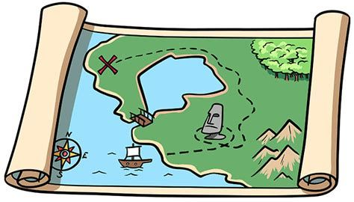

מה מצפה לנו?
מבוא
פרקטיקה
מדריך לבניית צירים וסיפור דרך
Notes:
מפת דרכים של כל הקורס: מבוא (היום), פרקטיקה, בניית צירים. לחזור אליה בכל שיעור.

Slide 4
השלבים בבניית הציר
I
תכנון הציר
II
לימוד הציר
* בין כל שלב יש לקבל אישור מפקד
III
דגשים לניווט ובטיחות
Notes:
שלושת השלבים: תכנון, לימוד, דגשים ובטיחות. בין כל שלב — אישור מפקד. לא מדלגים.

Slide 5

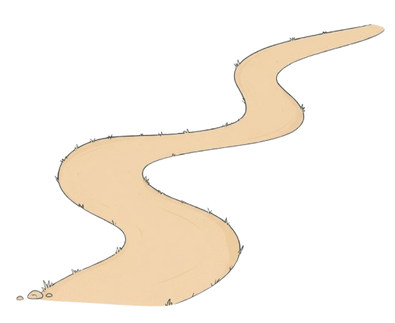
חבר יקר,
לא יאמן שתכף נפרדים...

Slide 6
שלב א׳ - תכנון הציר
קבלת הנתונים ובניית המסלול
Notes:
פתיחת שלב א׳.

Slide 7
תכנון הציר
קבלת נתוני הניווט:
חברי החוליה
נקודת התחלה(נ.ה)
נקודת סוף(נ.ס)
אורך ציר
הטלת הנתונים על גבי המפה
בניית ציר ההליכה האולטימטיבי
סוג ניווט
נ.צ. לדקירה
נת״בים(נקודות תורפה בטיחותיות)-שטחי אש, שד״מים, בורות ומאגרי מים
Notes:
רשימת הנתונים שמקבלים לפני ניווט. לוודא שמכירים את הקיצורים: נ.ה, נ.ס, נת״ב.

Slide 8
מהם השיקולים לבניית ציר ניווט?
בטיחות - בטוח להליכה; נת״בים ושד״מים; היכרות עם הג״ג; לא נעבור בשטח בנוי
עבירות - האם ניתן ללכת בתוואי מבחינת שיפועים, מצוקים וערוצים
אורך - אורך הציר לא יחרוג משמעותית מהאורך שהוגדר לניווט
תכסית - עדיף לא ללכת בשטח מיוער או היכן שקשה לראות את תוואי השטח
תוואי - תמיד נלך בתוואי ברור: שלוחה, ציר ראשי וכו׳
Notes:
חמשת השיקולים. לשאול לפני שמראים: מה הייתם שוקלים כשאתם בוחרים מסלול?
למיין את התשובות שלהם לתוך: בטיחות, עבירות, אורך, תכסית, תוואי.

Slide 9
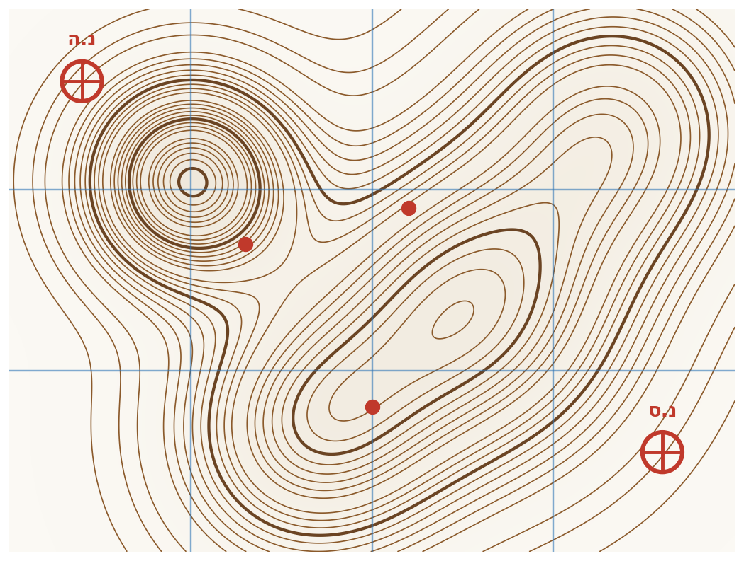
תכנון הציר - הטלת הנתונים על המפה
מטילים על המפה את נקודת ההתחלה (נ.ה) ואת נקודת הסוף (נ.ס)
מסמנים את הנקודות שקיבלנו בנתוני הניווט
Notes:
מטילים נ.ה ונ.ס על המפה. להראות על מפה אמיתית מוקרנת אם אפשר.

Slide 10
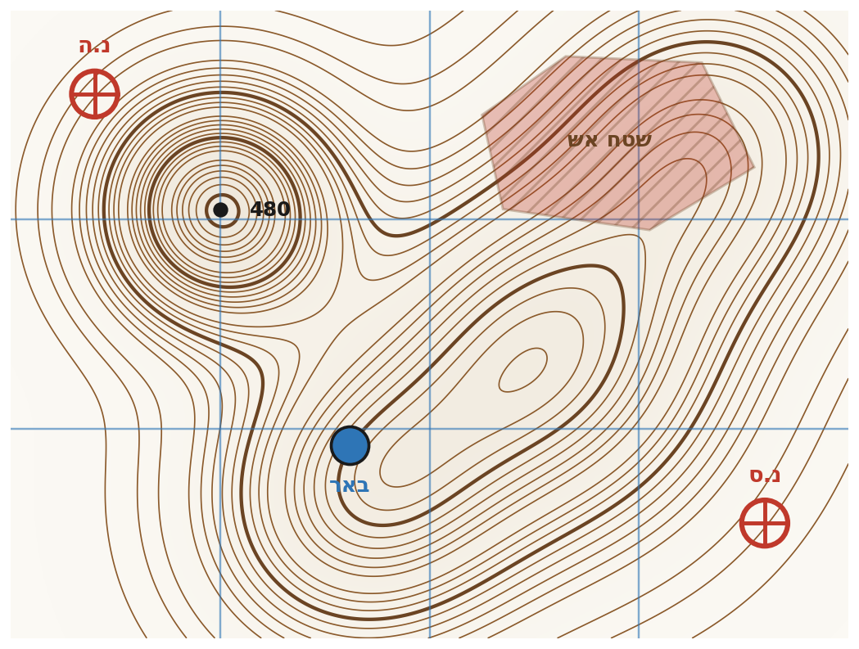
תכנון הציר - סימון נקודות תורפה
מסמנים את כל נקודות התורפה הבטיחותיות (נת״בים)
שטח אש, בורות, באר, מצוקים וכו׳
אלה אזורים שנרצה להימנע מהם בתכנון הציר
Notes:
נת״בים: שטחי אש, בורות, מצוקים. אלה קווים אדומים — לא עוברים שם. קודם מסמנים, אחר כך מתכננים.

Slide 11
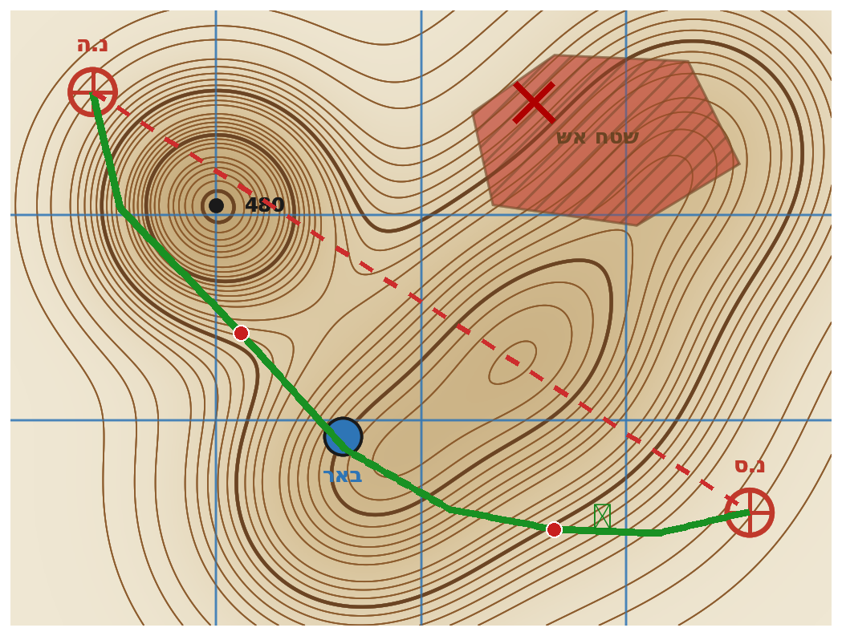
תכנון הציר - בניית המסלול האולטימטיבי
בוחנים כמה חלופות מסלול בין נ.ה לנ.ס
מסלול שחוצה שטח אש או תוואי מסוכן - נפסל (✗)
המסלול הנבחר (✓) עוקף את הסכנות ונצמד לתוואי ברור
Notes:
בוחנים חלופות ובוחרים. לנמק למה המסלול הנבחר עוקף את הסכנות גם אם הוא ארוך יותר.

Slide 12
שלב ב׳ - לימוד הציר
חלוקה למקטעים ובניית סיפור דרך
Notes:
שלב ב׳ — לימוד הציר.

Slide 13
לימוד הציר
חלוקה למקטעים
בניית סיפור דרך:
אזימוט הציר
מרחק הליכה
נקודות אימות
גבול ברור
שינון סיפור הדרך
Notes:
שלושת הרכיבים: מקטעים, סיפור דרך, שינון.

Slide 14
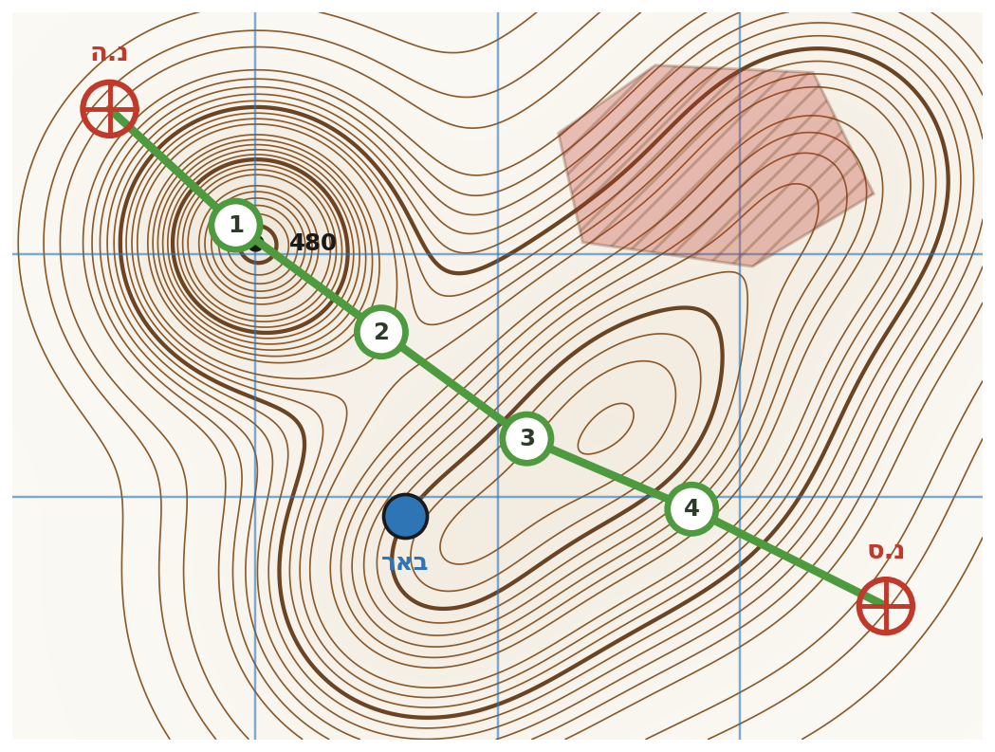
חלוקה למקטעים
מקטעים הם נקודות על ציר הניווט, לצורך חישוב אומדן המרחק והזדהות עם השטח
לכל מקטע נבחר נקודה ברורה בשטח - כיפה, אוכף, פיצול גאיות וכו׳
בין מקטע למקטע: מרחק של כ-0.5-1 ק״מ
קיטועים קצרים מדי מקשים על לימוד הציר; ארוכים מדי - מאבדים את אומדן המרחק
Notes:
מקטעים: נקודות ברורות בשטח כל 0.5-1 ק״מ. קצר מדי — אי אפשר ללמוד; ארוך מדי — מאבדים אומדן.
לשאול: אילו נקודות טובות למקטע? (כיפה, אוכף, פיצול...)

Slide 15
בניית סיפור דרך
כדי לזכור את הציר על בוריו נחבר סיפור דרך שמקצר את לימוד הציר - בין כל שני מקטעים נכתוב סיפור קצר על הדרך:
סיפור | גבול ברור | אימות | תוואי | אזימוט | מרחק | מקטע
מהנ.ה עולים על שלוחה באזימוט 20 עד ראש הכיפה 273 | תחילת ירידה | הגעה לראש הכיפה 273; מדרום-מזרח אוכף; ממערב כיפה נוספת | שלוחה | 020 | 670 | נ.ה - מקטע 1
Notes:
טבלת סיפור הדרך — לעבור עמודה-עמודה על הדוגמה.
זה הפורמט שהם ימלאו בעצמם — לוודא שהוא מובן עד הסוף.

Slide 16
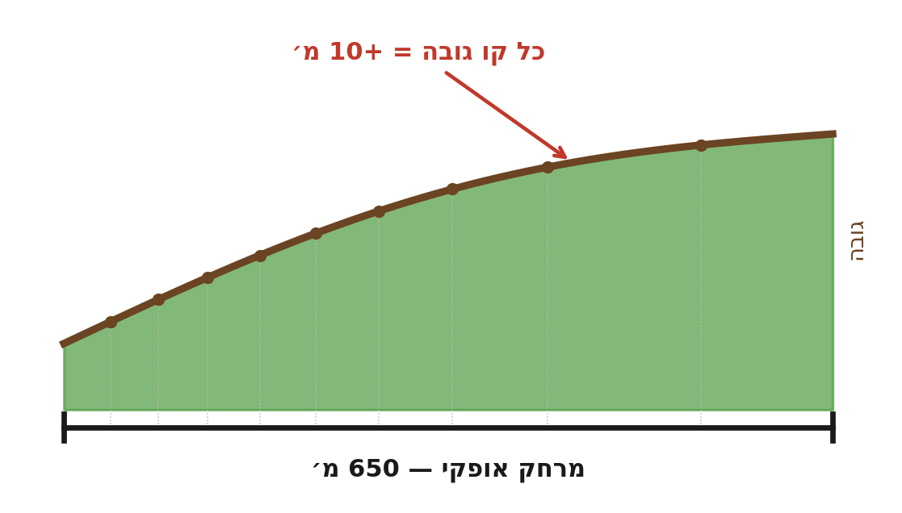
חישוב מרחק ההליכה
המרחק שנצעד בפועל בין מקטע למקטע
בשטח צועדים בעליות וירידות - שמאריכות את הדרך
לכן: מרחק אופקי + מרחק אנכי = מרחק ההליכה בפועל
על כל קו גובה שחוצים בעלייה - מוסיפים 10 מ׳ למרחק
Notes:
חישוב מרחק הליכה: אופקי + אנכי. כל קו גובה בעלייה = ‎+10 מ׳.
תרגיל מהיר על הלוח: מקטע 600 מ׳ עם 4 קווי גובה בעלייה — כמה בפועל? (640).

Slide 17
מרכיבי סיפור הדרך
אזימוט - האזימוט הכללי ממקטע למקטע (הוצאת אזימוטים מהמפה)
תוואי - צורת השטח שלאורכה נלך (שלוחה, גיא, ציר)
נקודות אימות - לוודא שאנו במקום הנכון
2 נקודות אימות לכל מקטע; 3 נקודות אימות לכל נ.צ
גבול ברור - נקודה שאם הגענו אליה, עברנו את המקטע (התברברנו!)
לרוב יהיה כביש; במקרה כזה נפעל לפי נוהל ברבור
סיפור דרך - תיאור סיפורי של הדרך שבה עוברים
Notes:
מרכיבי סיפור הדרך אחד-אחד. לעצור על נקודות אימות: 2 למקטע, 3 לנ.צ.
גבול ברור = ביטוח: הגעתם אליו — התברברתם. לרוב כביש; פועלים לפי נוהל ברבור.

Slide 18
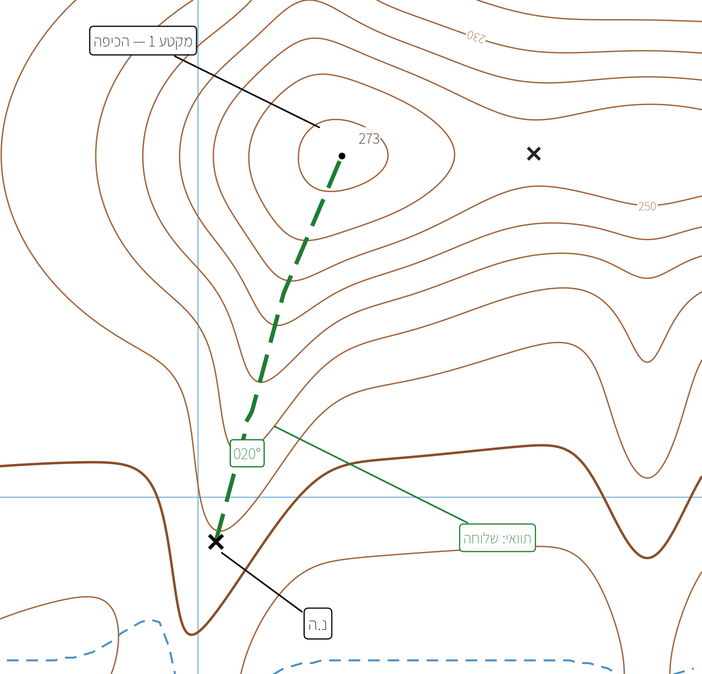
בונים סיפור דרך - דוגמה
המשימה: מקטע 1 - מהנ.ה. אל הכיפה 273
מרחק אופקי: כ-600 מ׳, 7 קווי גובה בעלייה
מרחק הליכה = 600 + 70, כלומר כ-670 מ'
אזימוט כללי: 020
תוואי: במעלה ציר השלוחה
Notes:
לעבור על המפה ערך-ערך ולתת לכיתה לחלץ כל נתון לפני שחושפים את הבוליט.
להראות פיזית את ספירת קווי הגובה בעלייה (7) — זה החישוב מהשקופית הקודמת.

Slide 19
בפועל יראה כך...
אימות:
הכיפה 273 מלפנים לאורך כל העלייה - הגיא נשאר מימין
גבול ברור:
תחילת ירידה מעבר לפסגה - אם ירדנו, עברנו את המקטע
סיפור הדרך:
מה-נ.ה עולים על ציר השלוחה באזימוט 020 כ-670 מ׳ עד ראש הכיפה 273
Notes:
להראות איך כל הנתונים מתקפלים לשורה אחת בטבלה.
להדגיש: סיפור טוב = אפשר ללכת אותו בראש בעיניים עצומות. אימות זה מה שרואים, לא מה שמקווים לראות.

Slide 20
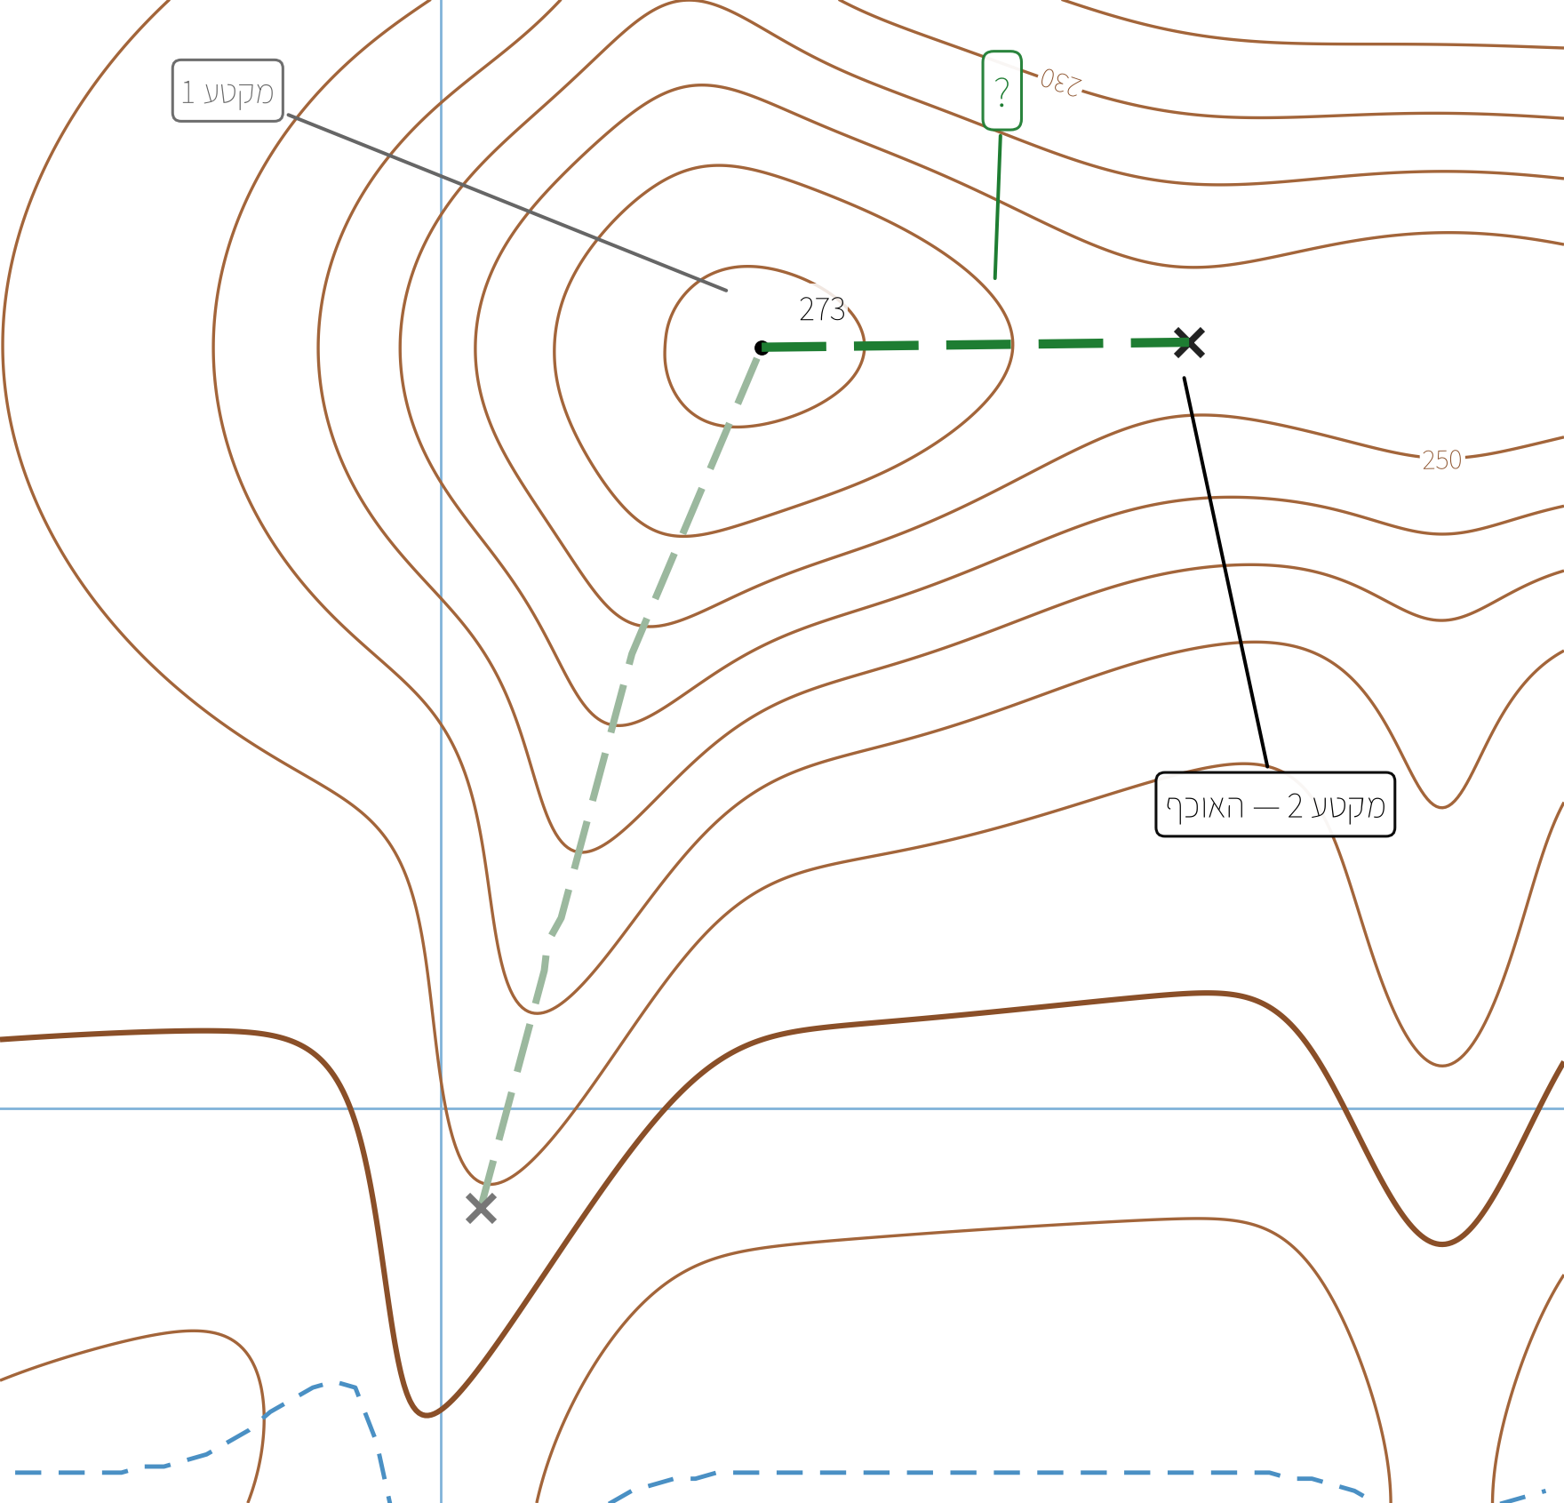
תרגול - סיפור דרך למקטע 2
עכשיו אתם: מהכיפה 273 אל האוכף
מדדו מרחק אופקי וחשבו מרחק הליכה (רמז: בירידה לא מוסיפים)
הוציאו אזימוט כללי
קבעו תוואי, שתי נקודות אימות וגבול ברור
כתבו את השורה המלאה בטבלת סיפור הדרך
Notes:
עבודה בזוגות, 4-3 דקות, ואז סבב תשובות.
פתרון למנחה: מרחק ~280 מ׳ (ירידה — בלי תוספת), אזימוט ~090, תוואי: קו הרכס, אימות: יורדים כל הדרך + הכיפה הסמויה ממזרח, גבול ברור: התחלתם לעלות — עברתם את האוכף.
טעות נפוצה: להוסיף 10 מ׳ גם על קווים בירידה.

Slide 21
שלב ג׳ - דגשים ובטיחות
קבלת דגשים ובניית שקף בטיחות
Notes:
שלב ג׳ — דגשים ובטיחות.

Slide 22
דגשים ובטיחות
קבלת דגשים לניווט על ידי המפקד
בניית שקף בטיחות הכולל:
שמות חברי החוליה
מספרי טלפון
אורך הציר
מסלול ההליכה
נת״בים
Notes:
מה כולל שקף הבטיחות — רשימה. הדגש: זה מה שמציג מפקד רואה לפני שהוא מאשר יציאה.

Slide 23
איך נראה שקף בטיחות?
שקף שעליו מופיע כל המידע הרלוונטי כדי לדעת שאנחנו בטוחים ולתפעל בעת הצורך
מעגנים את השקף על המפה ב-2 נ״צ שעל הצירים(אנכי ואופקי) לווידוא עיגון, ואז מסרטטים:
סימון כל הנת״בים (שטח אש, בורות, צוק...) וכל הג״ג
סימון הנ״צ החשובים - נ.ה, נ.ס, נ.ב, ונ״צ שצריך לעבור בהם
ולבסוף - סרטוט ציר הניווט על השקף
בנוסף נרשום: מספר ושמות חברי החוליה, תאריך, ואורך הציר
Notes:
איך בונים: עיגון ב-2 נ.צ. על הצירים, ואז מסרטטים. בלי עיגון נכון — כל השקף זז.

Slide 24
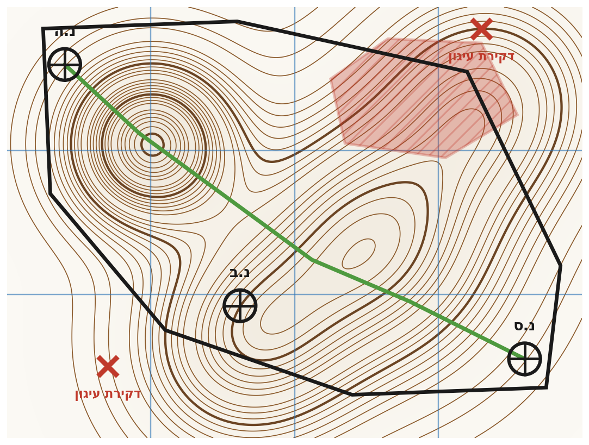
איך נראה בפועל השקף?
כך נראה שקף הבטיחות כשהוא מונח על המפה
עוגן ב-2 נקודות עיגון (דקירה)
הנת״בים והאזורים האסורים מסומנים, והציר משורטט
Notes:
דוגמה חיה של שקף על מפה. לעבור על הסימונים עם הכיתה: איפה הנת״בים, איפה הציר.

Slide 25
לכל צבע יש משמעות
שחור - ג״ג ודקירת נ.צ של נ.ה, נ.ב, נ.ס
אדום - אזורים אסורים, נת״בים, ו-2 נקודות העיגון (עם הנ.צ שלהן)
כחול - נ.צ ומספר סידורי של כל נ.צ
ירוק - שרטוט נתיב מדויק
Notes:
קוד הצבעים — לשנן: שחור ג״ג ונ.צ, אדום אסור, כחול נ.צ, ירוק נתיב.
בוחן קצר: אני מצביע על סימון — אתם אומרים צבע.

Slide 26
לסיכום
כמה נקודות אימות יהיו בכל מקטע?
מה כולל סיפור דרך?
מהם שלושת השלבים לבניית ציר?
מה כולל שקף בטיחות?
מדוע כיפה סמויה אינה מסומנת במפה?
איך נחשב מרחק הליכה?
Notes:
סיכום בשאלות — לתת לכיתה לענות לפני חשיפה. כל תשובה חסרה = לחזור לשקופית הרלוונטית.
מכאן: בשיעור הבא בונים ציר אמיתי בעצמכם.

Slide 27
דרך צלחה!
Notes:
פתיחת שלב א׳.

